Slide 1
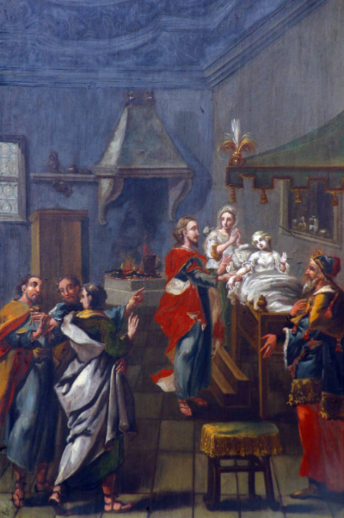
III. Jézus a testi bajok gyógyítója

Slide 2
Nézd meg jól ezt a termet!
Keresd meg a helyed a képen látható teremben!
Hol vagy most?
Mit gondolsz, hogy mit árul el a fizikai állapotodról ez a hely?
Mit árul el a lelki állapotodról ez a hely?
Aki szeretné, ossza meg a gondolataid a csoporttal!
Állapot-
felmérés

Slide 3
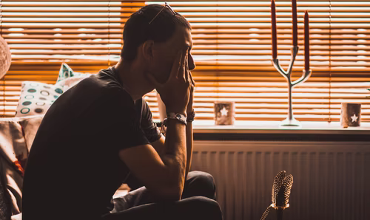
Beszélgessünk!
Hozzatok elő különböző korábbi betegséggel kapcsolatos élményeket!
1. Hogyan élted meg a betegséget?
2. Mennyi ideig tartott?
3. Milyen kezelés segített?
4. Milyen érzések kavarogtak benned egy fogászati szűrővizsgálaton vagy éppen az oltás előtt?

Slide 4
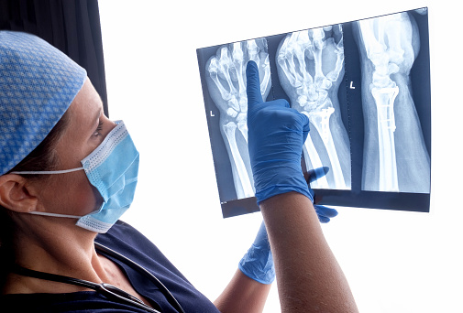
A test betegségei
A fejfájás, a szédülés, a levertség vagy a hasfájás mindenki által jól ismert tünetek. Általában maguktól elmúlnak, és hamar elfelejtjük.
Ficammal, töréssel, a test bármely pontján jelentkező állandósuló fájdalommal azonban előbb-utóbb orvoshoz fordulunk.
A sebészeten, belgyógyászaton, kardiológián vagy egyéb szakrendelésen a specialisták elvégzik a szükséges beavatkozásokat, akár gyógyszereket írnak fel, hogy gyorsabban rendbe jöjjünk.
Az ember igen sérülékeny és érzékeny a környezeti hatásokra, például az orkán erejű szélre, vagy a hideg levegőre. Szélsőséges körülmények között könnyen megfázhatunk és megbetegedhetünk.
Gyakran külső szakszerű segítségre is szükség van ilyen esetekben.

Slide 5
Tisztázzuk a fogalmakat!
Mi a betegség?
A betegség legegyszerűbben úgy fogalmazható meg, mint az egészség ellentéte.
„Az emberi szervezet olyan állapota, amelyben a normálistól, megszokottól eltérő életfolyamatok zajlanak.”
Modulfüzet 19.o.
Mi a tünet?
Tünet lehet az, amelyet a beteg érez (fáradtság, fájdalom, levertség stb.) vagy amelyeket az orvos füllel, kézzel, szemmel érzékel, illetve egyéb vizsgálómódszerekkel is megállapít. „Betegségre utaló, normális, megszokott működéstől eltérő jelenség.” Modulfüzet 31.o.
Mi a terápia?
Testi, lelki tünetet kezelő eljárás. Lehetőség szerint egy betegség összes okának a megszüntetésére irányuló gyógyító vagy rehabilitációs célú folyamat, amely a betegségtől függően hosszabb ideig is tarthat. (Például gyógyszeres kezelés, amíg a betegség fennáll.)

Slide 6
A gyógyulás titok!
Jézus sok beteget meggyógyított, mikor a földön járt. Nagy hálával áldották Istent, akiket meggyógyított.
Azonban Jézus korában sem gyógyult meg minden beteg. Őket nem szerette annyira? Vagy nekik nem volt elég a hitük? Súlyos és nehéz kérdések ezek, amelyekre nem lehet egyszerű választ adni.
A Szentírás szerint a gyógyítás mindig egy különös csoda, és minden csoda titok is egyben. Természetesen a meggyógyulni vágyó hite is számít, hiszen Jézusnak fontos látnia, hogy az illető személy tényleg akarja-e a változást az életében.
A fordulathoz azonban önmagában egy ember hite kevés.
Isten gyógyító ereje hat a beteg életében, és végzi el a gyógyítás csodáját.
Maga a gyógyulás mindig is titok marad, mint ahogy az is, hogy ki gyógyul meg és ki nem. Ennél többet emberileg nézve nem tudunk mondani erről, mert sok válasz rejtve van előttünk.

Slide 7
Jézus hozzáállása a beteg emberhez
„A megrepedt nádszálat nem töri össze, a füstölgő mécsest nem oltja ki, hűen hirdeti a törvényt.” (Ézs 42,3) Olvassuk a prófétai szöveget. Jézus azért jött, hogy helyreállítsa az embert. Ő együtt érez az emberrel mindenfajta fájdalom, betegség, szenvedés idején is.
Gyökössy Endre néhai neves lelkipásztor áldott orvosnak jellemezte Jézust, Aki ma is hatással van ránk és lelki jelenlétével gyógyítja az életünket.
Isten gondviselésének eszközei az orvosok, az ápolók, a gyógyhatású készítmények, a gyógyszerek, az orvostechnikai újítások, a különböző újszerű módszerek és találmányok, oltások.
Isten munkálkodik, ennek ellenére a világban sajnos meg fog maradni a betegség.
Hitünk szerint nem a halálé és a szenvedésé az utolsó szó, hiszen az örök életben nem lesz sem fájdalom, sem betegség. Ez a keresztyén reménységünk.

Slide 8
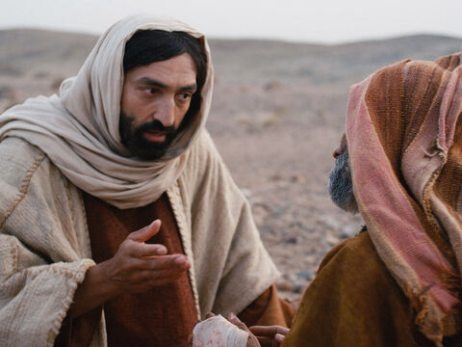
Az egyik legszembetűnőbb különbség Jézus és az orvosok között, hogy Ő nem csupán a tünetetekkel foglalkozott, hanem a szenvedő ember lelkével is.
Az Ő küldetése nem korlátozódott a betegségek gyógyítására.
Nem elégedett meg a fájdalmat okozó tünetek kezelésével, hanem megajándékozta „betegeit” egy új élet lehetőségével.
Jézus gyógyításainak módja sem volt szokványos.

Slide 9
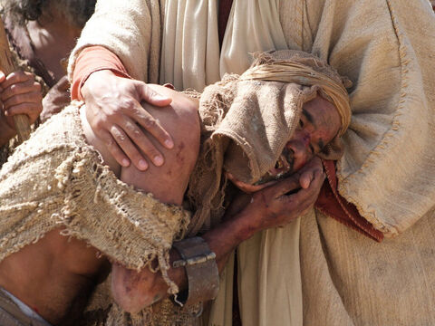
Jézus gyógyításai
A gyógyítás módjai különbözőek voltak.
Lássunk itt csupán néhány példát:
Péter anyósának megérintette a kezét, és annak azonnal lement a láza (Mt 8,15).
A bénát felszólította, hogy keljen fel (Mt 9,6).
A vakoknak megérintette a szemét (Mt 9,29).
A sorvadt kezűnek csak annyit mondott, hogy nyújtsa ki a kezét (Mt 12,13).
Más alkalommal földre köpött, nyálával sarat
csinált, majd rákente a vakon született szemeire, és elküldte a Siloám tavához (Jn 9,6-7).

Slide 10
Visszatérő elemek Jézus gyógyításaiban
Jézus mindig empátiával és segítő szándékkal viszonyul a betegekhez.
Megszólítja őket, odafordul hozzájuk.
Sok esetben a gyógyítással együtt bűnbocsánatot is adott.
Gyakran előfordul, hogy a kezeivel is megérinti a beteg embert.
A gyógyítást követően visszaküldi a családjához és a közösség gondjaira bízza a meggyógyultat.

Slide 11
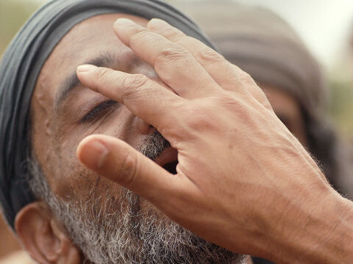
A hitnek megtartó ereje van!
Melyik az a visszatérő Jézusi mondat, kifejezés, ami mindhárom történetben szerepel?
Keressétek ki a történeteket és megtudhatjátok a választ! ☺
Vérfolyásos asszony (Mt 9,18–26)
A vak Bartimeus (Mk 10,46–52)
A tíz leprás (Lk 17,11–19)
FONTOS!
Az emberi hit nem egy „csodaszer”, de nagy segítség, hogy el tudjuk fogadni bizalommal Isten akaratát és engedelmeskedni tudjunk Neki.
Hit által érezzük Isten jelenlétét, gondviselését az életünkben.

Slide 12
Nézzük meg ezt a rövid bejátszást! Dolhai Attila színművész, énekes beszél a szeretet erejéről egy percben
Kattints ide a videó elindításához!
Milyen tanulságokat tudnál megfogalmazni a magad számára erről a „rapid randiról”?
2. Ha veled is interjút készítenének, mit mondanál Istennel való kapcsolatodról?
A válaszokat beszéljétek meg!
Lehetőség szerint mindenki mondja el gondolatait néhány szóban!

Slide 13
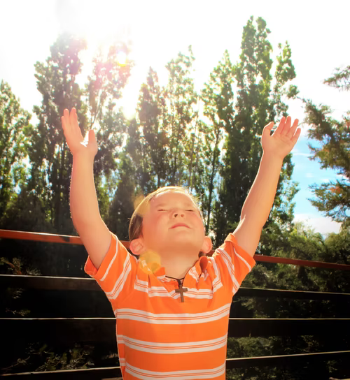
Fogalmazd meg!
Hogyan segít neked a hited?
Miben lehet „megtartó erő” a hit számodra?
Miben tapasztalod meg Isten gondviselésének jeleit az életedben?
Válaszd ki az egyik kérdést a három közül, és írj egy néhány mondatos kis esszét a füzetedbe vagy egy lapra!

Slide 14
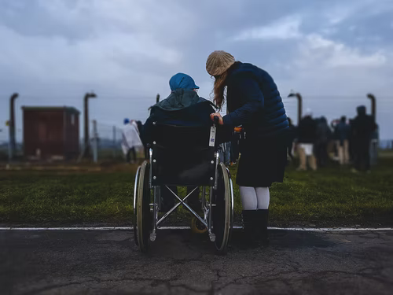
Mit gondolsz? Hogyan tudsz a szükségben lévő beteg ember mellé állni segítőként, „gyógyítóként”?
Alkossatok párokat és beszéljétek meg!
Milyen konkrét segítséget adhattok például egy beteg osztálytársnak vagy a közvetlen környezetetekben élőknek?
Hogyan segíthetitek a gyógyulást, felépülést?
Készítsetek egy vázlatot is az ötleteitekről, majd a csoportban osszátok meg egymással!
TIPP: Amit lehet, próbáljatok a héten megvalósítani.
Például: Elvinni a házit az osztálytársnak, vagy bevásárolni egy beteg embernek stb.
A következő órán meg is lehet beszélni a tapasztalatokat!
1
2
3

Slide 15
A képek forrása
Az 1. dián lévő festmény forrása: Jézus gyógyításai és hatalma a természeti erők felett Modulfüzet 30. o.
A felhasznált képek elérhetősége: www.unsplash.com
A 8-11. diákon található képek: https://www.freebibleimages.org

